Slide 1
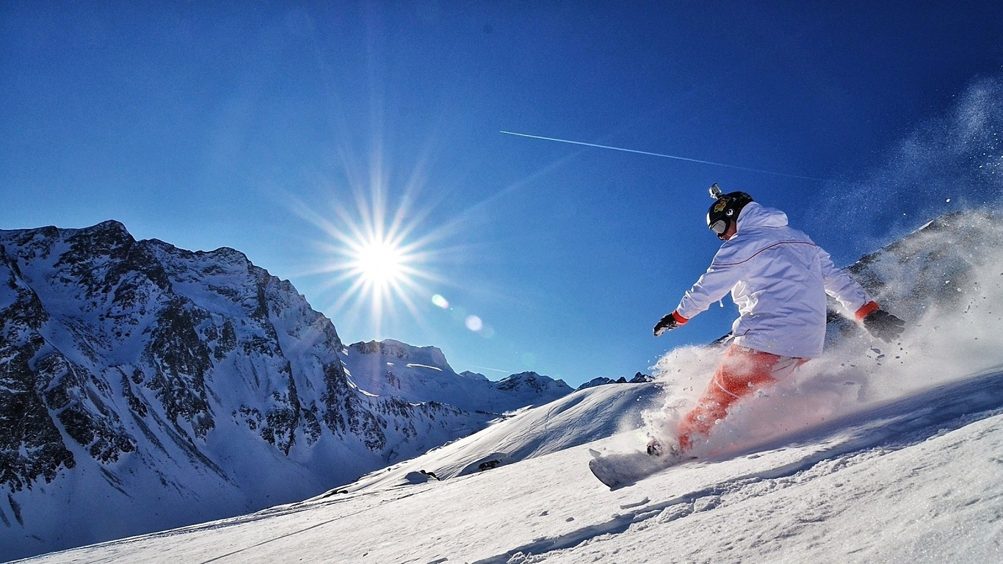
Баскетбол в гимназии №3 2017 год

Slide 2
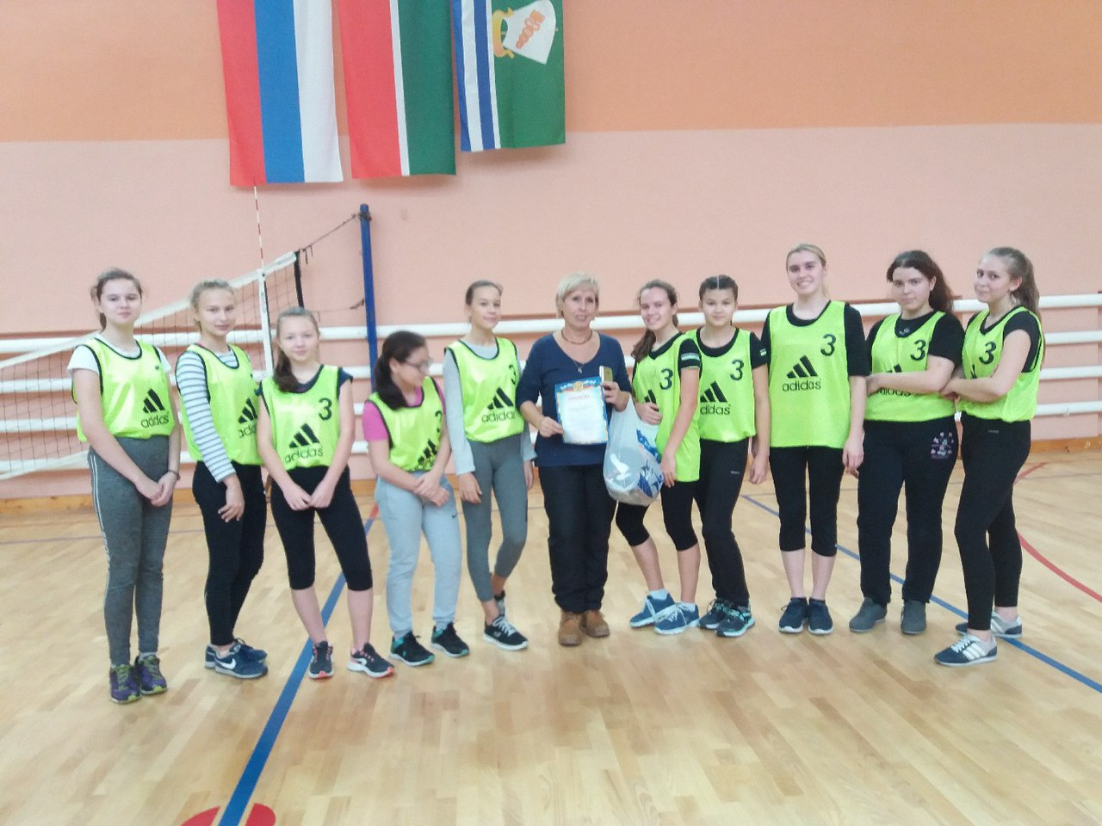
Школьная баскетбольная лига «КЭС-БАСКЕТ»,1 место, девушки 7 ,10,11 классы МБОУ "Гимназия №3"ЗМР РТ

Slide 3
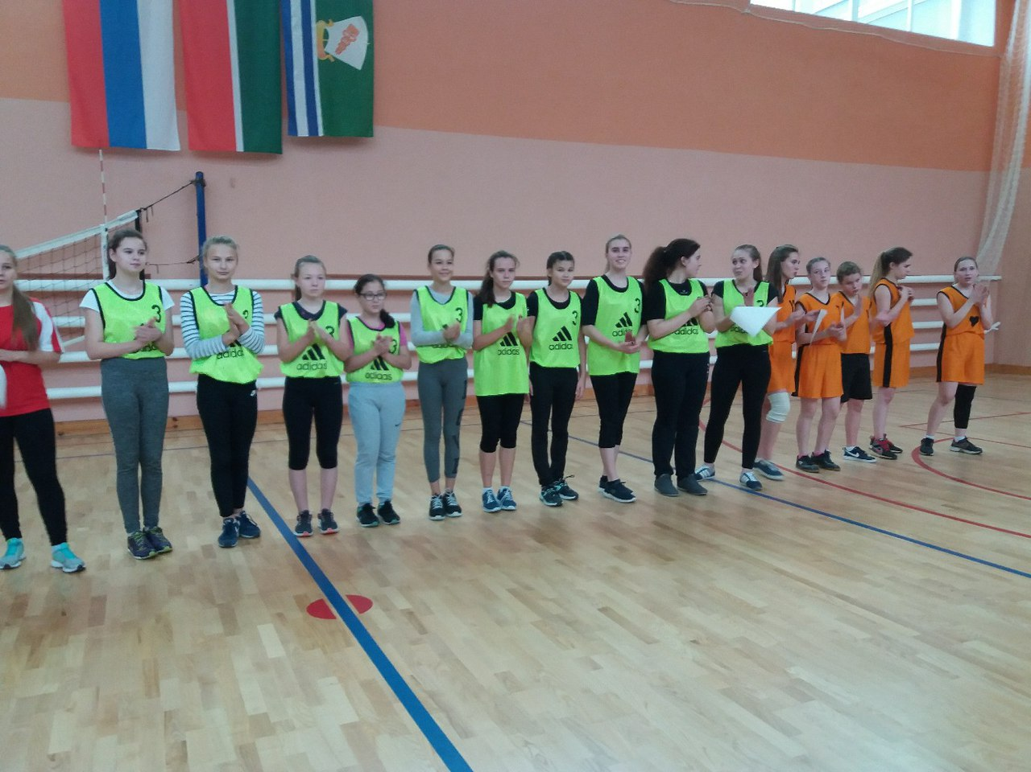
Муниципальные соревнования по баскетболу, среди девушек , 2017-2018 учебный год
Команда МБОУ «Гимназии №3» ЗМР РТ
Победительница муниципальных соревнований по баскетболу среди девушек
КЭС – БАСКЕТ
Учитель и тренер- Удрас.И.К и Борисов .Д.А

Slide 4
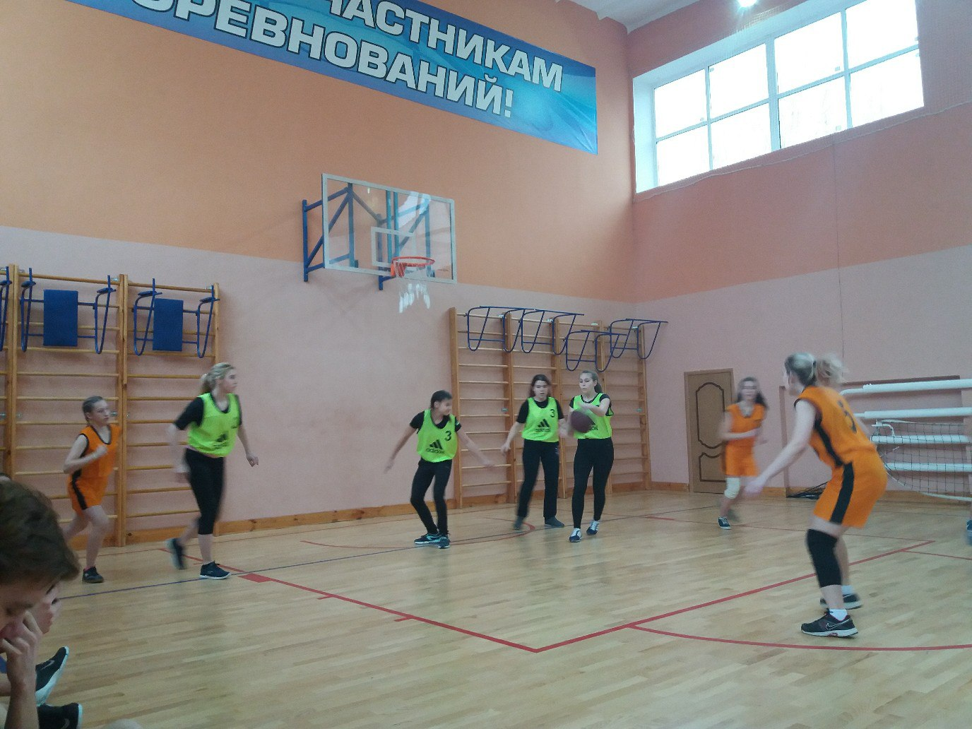
Муниципальные соревнования по баскетболу, среди девушек , 2017-2018 учебный год
Команда по баскетболу девушки:
Газимова Карина- 7б
Хаялиева Камиля – 7а
Хаялиева Яна- 7г
Шмарина Татьяна – 7г
Тризна Арина-7в

Slide 5
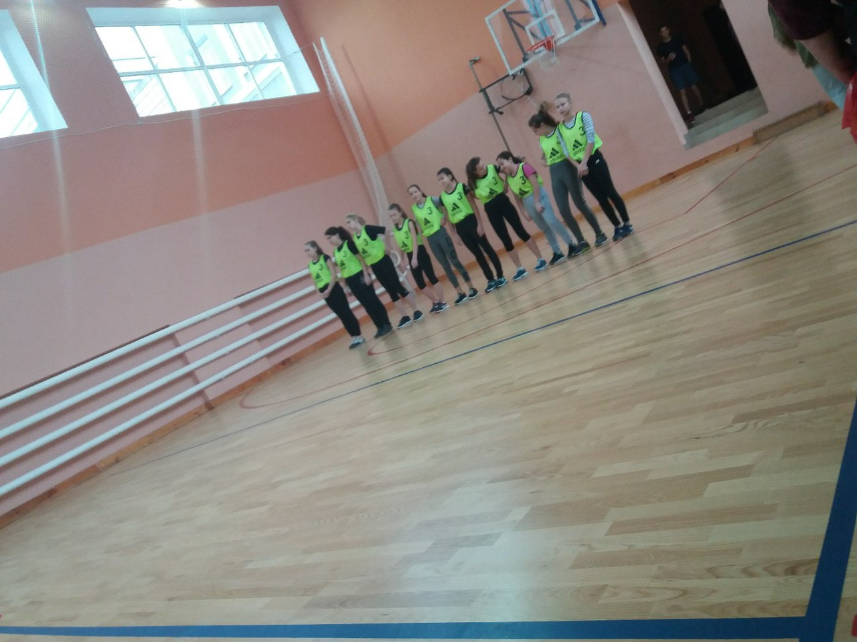
Муниципальные соревнования по баскетболу, среди девушек , 2017-2018 учебный год

Slide 6
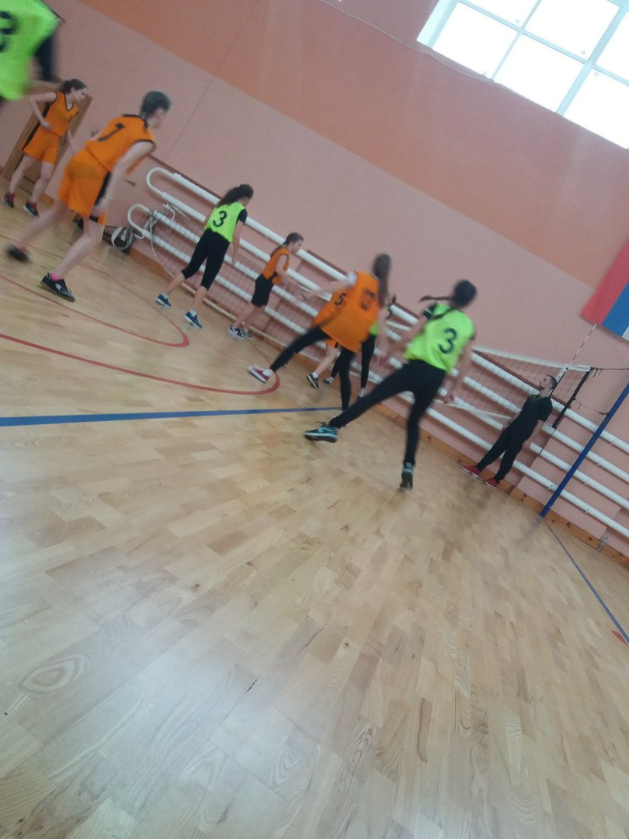
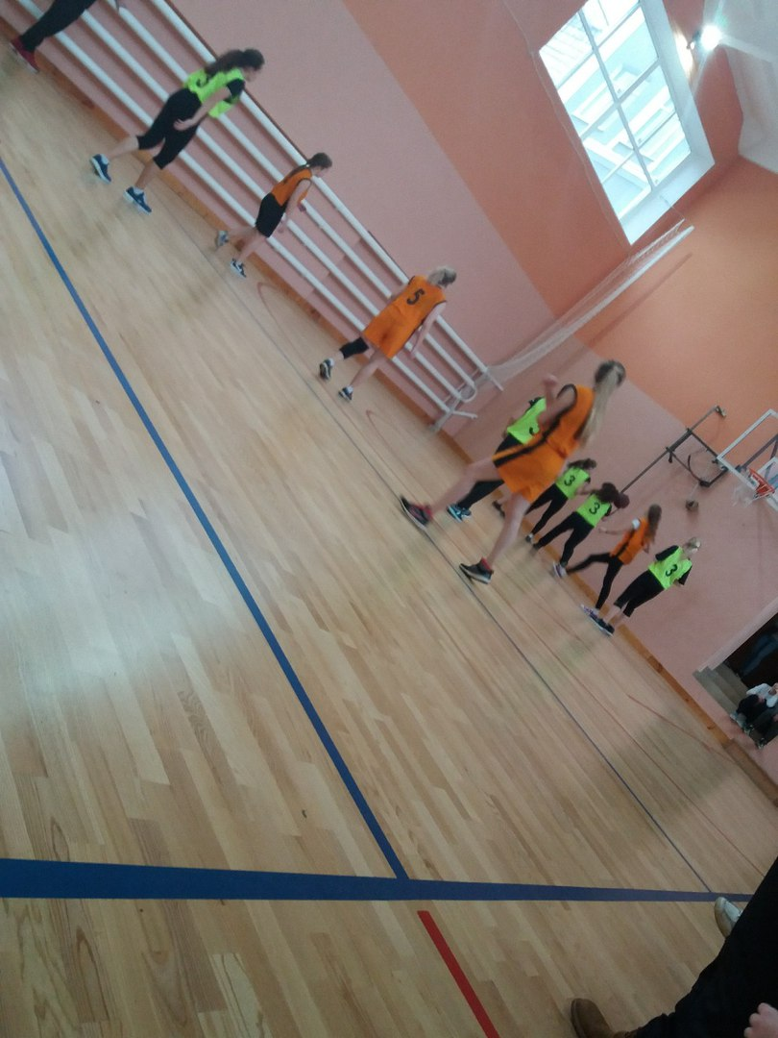
Муниципальные соревнования по баскетболу, среди девушек , 2017-2018 учебный год

Slide 7
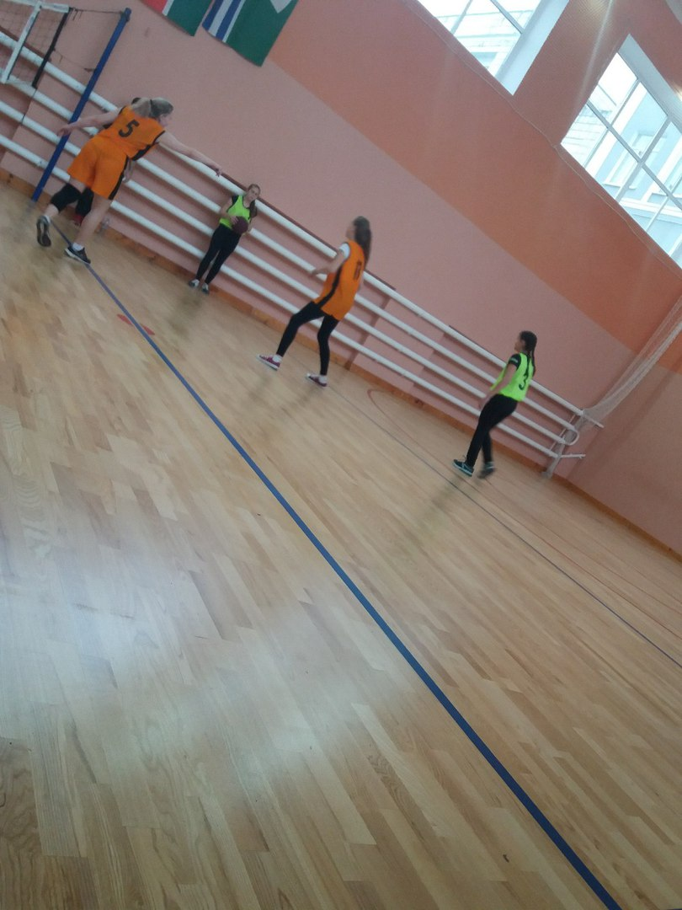
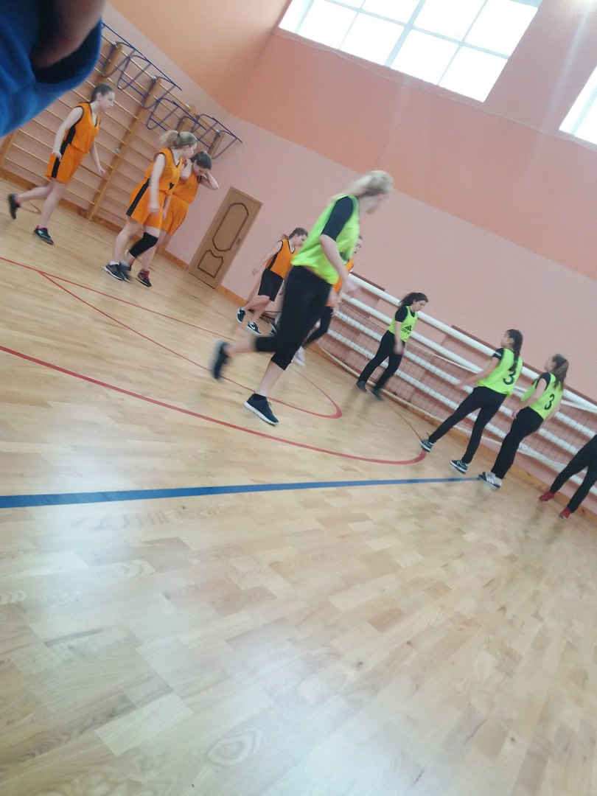
Муниципальные соревнования по баскетболу, среди девушек , 2017-2018 учебный год
-

Slide 8
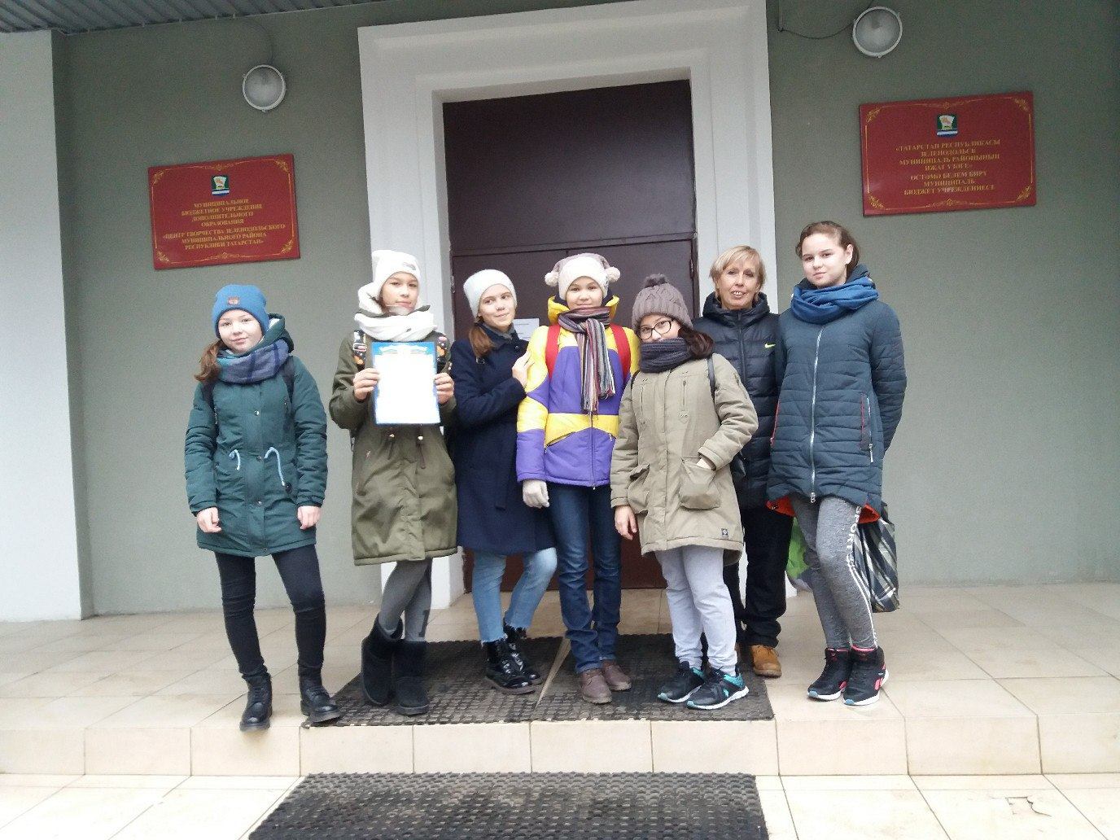
После соревнований и с 1 местом
.

